Slide 1
Java 1P - Curs 6
Răzvan Corniță

Slide 2
Cuprins
Recapitulare
Design Patterns
Design Principles
Antipatterns
Ce urmează?

Slide 3
Recapitulare - Executor
Executor
ExecutorService
newSingleThreadExecutor()
newFixedThreadPool (int nThreads)
newCachedThreadPool()
ScheduledExecutorService
newSingleThreadScheduledExecutor()
newScheduledThreadPool(int nThreads)

Slide 4
Recapitulare - Executor
Executor
execute(Runnable task)
ExecutorService
submit(Runnable/Callable task)
shutdown()
shutdownNow()
awaitTermination(long timeOut, TimeUnit unit)
isShutDown()
isTerminated()
invokeAll(Collection<Callable> tasks)
invokeAny(Collection<Callable> tasks)

Slide 5
Recapitulare - Executor
ScheduledExecutorService
schedule(Runnable/Callable task, long delay, TimeUnit unit)
scheduleAtFixedRate(Runnable task, long initialDelay, long period, TimeUnit unit)
scheduleWithFixedDelay(Runnable task, long initialDelay, long delay, TimeUnit unit)

Slide 6
Recapitulare - Obiecte de Sincronizare
synchronized
Semaphore
ReentrantReadWriteLock
CyclicBarrier
Colecții Concurente
Clase Atomice

Slide 7
2. Design Patterns
un Design Pattern este o soluție dovedită pentru o problemă cunoscută și des întâlnită
pot fi:
Creational
Structural
Behavioural
Miscellaneous

Slide 8
2. Design Patterns - Creational
Singleton
Factory
Abstract Factory
Builder
Prototype

Slide 9
2.1 Creational DP - Singleton
o clasă Singleton este o clasă care poate avea maxim un obiect în orice moment al timpului
7 metode:
eager initialization
static block initialization
lazy initialization
thread safe with lock on getter
thread safe double checking
inner class implementation
enum

Slide 10
2.1 Creational DP - Registry
folosit atunci când avem nevoie de mai multe clase Singleton, similare.

Slide 11
2.1 Creational DP - Builder
este folosit pentru a construi un obiect complex, pas cu pas, iar pasul final returnează obiectul
limitează numărul de constructori
trebuie create două clase:
clasa pentru care dorim să implementăm Builder, care va avea constructorul private, și nu va avea niciun setter
o clasă inner statică ClasaBuilder

Slide 12
2.1 Creational DP - Factory
folosit atunci când avem o clasă părinte cu multiple clase copii și, în funcție de un parametru, trebuie să returnăm una din subclase

Slide 13
2. Design Patterns - Structural
Adapter
Composite
Proxy
Flyweight
Facade
Bridge
Decorator

Slide 14
2.2 Structural DP - Decorator
folosit atunci când vrem să extindem funcționalități ale unei clase deja existente.

Slide 15
2.2 Structural DP - Proxy
ne permite să creăm un obiect intermediar care se comportă ca o interfață către altă resursă, ascunzând, în același timp, complexitatea componentei.

Slide 16
2. Design Patterns - Behavioural
Observer
Strategy
Command
Visitor
Interpreter

Slide 17
2.3. Behavioural DP - Observer
folosit atunci când avem o relație One to Many între obiecte, iar dacă un obiect este modificat, vrem ca obiectele dependente să fie înștiințat automat.

Slide 18
2.3. Behavioural DP - Strategy
folosit atunci când vrem să modificăm comportamentul unei metode la Runtime
foarte folosit în realitate, respectă multe principii de design

Slide 19
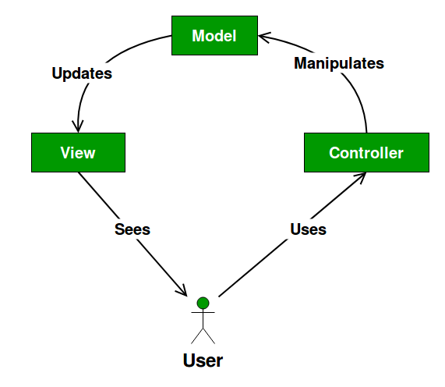
2. Design Patterns - Miscellaneous
Dependency Injection & Inversion of Control
DAO (Data Access Object)
MVC (Model - View - Controller)

Slide 20
2.2 Structural DP - DI & IoC
folosit atunci când vrem să extindem funcționalități ale unei clase deja existente.

Slide 21
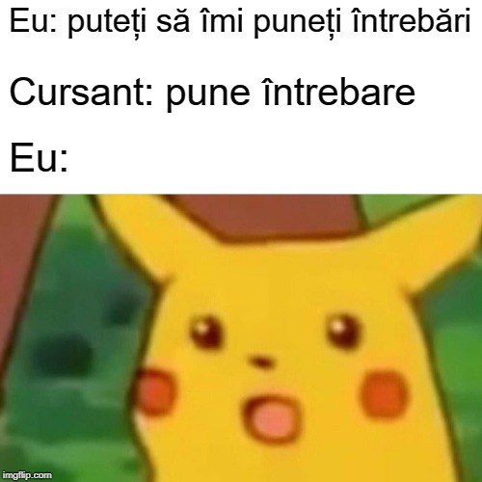
Întrebări?

Slide 22
3. Design Principles - SOLID
Single Responsibility Principle
o clasă ar trebui să aibă doar o responsabilitate
Open Closed Principle
componentele ar trebui să fie deschise pentru extensie, dar închise pentru modificare
program by Interface, not by Implementation -> Strategy/Decorator DP
Liskov’s Substitution Principle
clasele extinse trebuie să fie înlocuibile cu clasa de bază

Slide 23
3. Design Principles - SOLID
Interface Segregation Principle
nici o clasă nu trebuie să depindă de metode pe care nu le folosește
ex: Collection -> Set -> SortedSet -> NavigableSet -> HashSet
Dependency Inversion Principle
modulele high-level nu trebuie să depindă de module low-level. Ambele ar trebui să depindă de abstractizări.
abstractizările nu trebuie să depindă de detalii. Detalii ar trebui să depindă de abstractizări.

Slide 24
3. Design Principles
KISS (Keep It Simple Stupid)
DRY (Don’t Repeat Yourself) -> WET (Write Everything Twice)
TDA (Tell, Don’t Ask)
YAGNI (You Aren’t Gonna Need It)

Slide 25
4. Antipatterns
God Object
Optimizare prematură (caching… multithreading… ML...)
Reinventing the wheel
Overengineering (adunare numere cu Callable și ExecutorService)
Spaghetti Code
departament.getAngajat().getAdresa().getStrada().getCodPostal();

Slide 26
4. Antipatterns
Boilerplate Code (necesar, dar subinteles)
Lava Code
remove it!
Hot potato (excepții)
Code smells

Slide 27
5. Ce urmează?
Interfețe Grafice

Slide 28
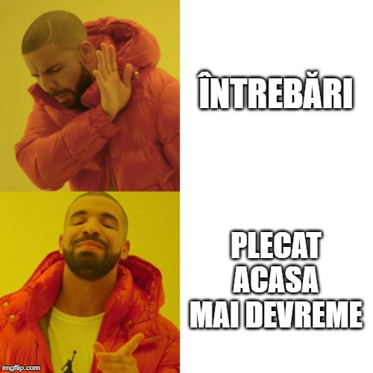
Întrebări?

